Slide 1
Обработка исключений

Slide 2
Актуальность
80% кода программ связаны с обработкой ошибок;
Код = время + деньги.
Механизм исключений позволяет:
- типизировать ошибку, дополнить ее сообщением;
- доставить ошибку до обработчика;
- использовать полиморфизм при обработке.

Slide 3
Исключения снаружи и внутри
Тут картинка с регистрацией обработчика
Try {
Foo();
}
catch(E1&) {
}
Catch(E2&) {
}
Механизм просто выглядит, но имеет сложную реализацию, связан с ОС.

Slide 4
Предпосылки
В библиотеке Qt до … не использовались исключения, не используются они в проекте ЯндексБраузер.
… в докладе … г. идет речь о том, что механизм исключений влияет на оптимизацию кода
Исключения нулевой стоимости.

Slide 5
Задачи
1. Исследовать влияние исключений на оптимизацию кода компилятором;
2. Оценить издержки механизма исключений по сравнению с возвратом кода ошибки на x64 архитектуре;
3. Получить данные о влиянии исключений на параллелизм программы.

Slide 6
1. Исследовать влияние исключений на оптимизацию кода компилятором
Пример — программа решения квадратных уравнений. Ошибкой считается случай, когда a=b=c=0.
Написано 2 версии программы — с возвратом кода ошибки и с исключениями. На вход поданы такие данные, что ошибка никогда не произойдет.

Slide 7
Исключения стоят дорого?
Не совсем. Современные реализации C++ сокращают накладные расходы. Использование исключений составляет несколько процентов (скажем, 3%), и это по сравнению с отсутствием обработки ошибок.
Написание кода с кодами возврата ошибок и тестами тоже не бесплатно.
Как правило, обработка исключений обходится очень дешево, если вы не генерируете исключение.
В некоторых реализациях это ничего не стоит. Все затраты возникают, когда вы генерируете исключение: то есть «нормальный код» работает быстрее, чем код, использующий коды возврата ошибок и тесты.

Slide 8
2. Оценить издержки механизма исключений по сравнению с возвратом кода ошибки на x64 архитектуре
На вход программе подаются данные, приводящие к ошибкам с различной фиксированной вероятностью.
(Таблица с результатами для 0.1%, 1%, 5%)

Slide 9
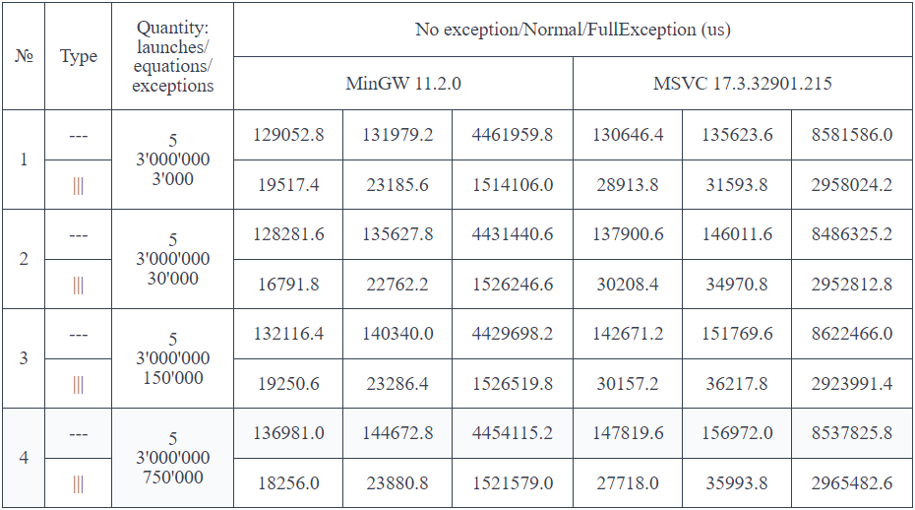

Slide 10
2. Оценить издержки механизма исключений по сравнению с возвратом кода ошибки на x64 архитектуре
Исключения — альтернативный способ вернуть результат из функции. Позволяет вернуть значения любого типа. Программа запущена на наборах данных с 0.1% ошибок.
(Таблица с результатами)

Slide 11
3. Получить данные о влиянии исключений на параллелизм программы
Каждая из трех версий программ распараллелена средствами OpenMP.
(Таблица с результатами)

Slide 12
Выводы

